Slide 1
第4讲 数据类型（下）
主要内容
算术运算符与表达式
赋值运算符和表达式
逻辑运算符与表达式
关系运算符与表达式
参考教材第2章P31-42, 第3章的4.6节,和第4章的4.16.1节

Slide 2
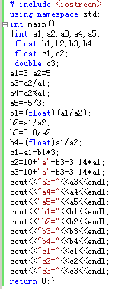
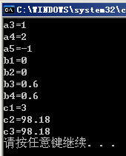

2.6 算术运算符和算术表达式
基本算术运算符：5种双目,+，-，*，/，％（求余）
优先级：先乘除，后加减，括号先内后外。结合性：左至右

Slide 3
2.6算术运算符和算术表达式
自增运算符：++
  有两种形式：++ k，k ++；
  ++ k为前置形式, k ++为后置形式
  前置形式是变量先递增，后参与其他运算
  后置形式是变量先参与其他运算，后进行递增
  例：int i=3,k,j;k=++i;(相当i=i+1,k=i);j=i++;（相当j=i,i=i+1;)
自减运算符：- -
  有两种形式：--k，k--
  --k为前置形式；k--为后置形式
  前置形式是：变量先递减，后参与其他运算
  后置形式是：变量先参与其他运算，后进行递减
提问：int i=3,k,j;k=--i; j=i--;k和j是多少？

Slide 4
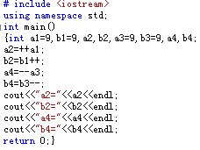
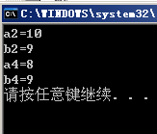
2.6 算术运算符和算术表达式

Slide 5
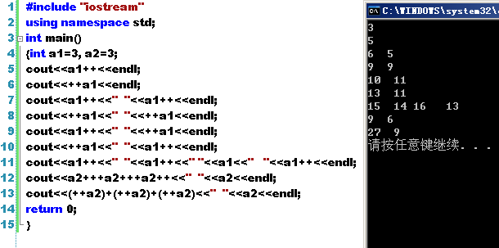
注意
（1）++、--只能用于变量，不能用于常量或表达式
（2）++、--和负号运算符的优先级别是一样的，但比正号运算符的优先级别高；结合性：自右至左
编程素养：表达式中尽可能只出现一次递增或递减运算符
Notes:
本程序中因为在一个表达式使用了多个自加运算符，因此，结果就很难确定。而且，在不同的编译系统中，结果也不一样

Slide 6
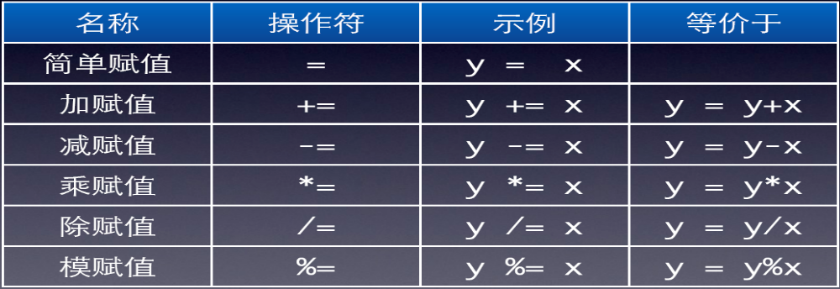
2.7 赋值运算符和赋值表达式
赋值运算符：=
赋值表达式：<变量>＝<表达式>，含义:先计算赋值号右边表达式的值,再将结果存储左边变量中；结合性：从右向左；类型自动向左转换
复合赋值运算符（共有10种）

Slide 7
2.7 赋值运算符和赋值表达式
赋值表达式例子
int x,y=5；
  x= -3+4*5-6； x变量中的结果为：11
  x = 3+4%5-6； x变量中的结果为：1
  x= -3*4%6/5； x变量中的结果为：0
  x=（7+6）%5/2； x变量中的结果为：1
  y+=5; →y=y+5; y变量中的结果为：10
x = a += b *= c -= 5
等价于
c = c-5;
b = b*c;
a = a+b;
x = a;

Slide 8
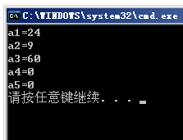
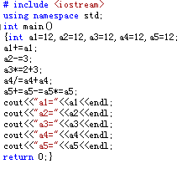
2.7 赋值运算符和赋值表达式

Slide 9
2.8 关系运算符和关系表达式
关系运算符：6种
  <，<=，>，>=，= =，!=
  <，<=，>，>=的优先级高于= =，!=
  优先级：算术运算符
关系运算符
赋值运算符
  结合性：从左至右
关系表达式： 由关系运算符连接的表达式，其值为“0”（假）或“1”（真）

Slide 10
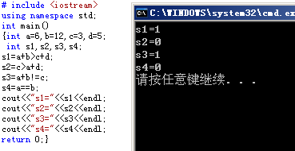
2.8 关系运算符和关系表达式
提问:表达式:3<x<6的值是多少? 为什么呢？

Slide 11
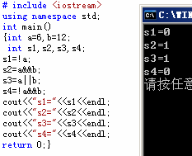
2.9 逻辑运算符和逻辑表达式
逻辑运算符： &&（与），!!（或），！（非）
注：！为单目运算符，优先级最高;&&和!!为双目运算符，&&比!!高；结合性为从左至右优先级
C++语言中，非零表示逻辑真，0表示逻辑假
几种运算符的优先级
！（逻辑非）
（高）
（低）
算术运算符
关系运算符
&& 和||
赋值运算符

Slide 12
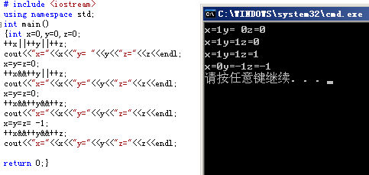
2.9 逻辑运算符和逻辑表达式
注意：&&和 | |为“短路”运算符，所谓“短路”运算符是指从左到右进行计算，只要结果能够确定，就不再进行下去

Slide 13
2.9 逻辑运算符和逻辑表达式
【例】犀利哥的故事5：八卦疑云
话说犀利哥和天仙妹妹的恋情还没有正式确定，就在网络上传得沸沸扬扬。已知犀利哥的4个朋友A，B，C，D中有一人是“八卦”者。现在犀利哥质问4人。4人回答如下：假设四个人中每人要么说真话，要么说假话。
A说：B没有八卦，是D八卦。
B说：我没八卦，是C八卦。
C说：A没有八卦，是B八卦。
D说：我没有八卦。
犀利哥听了4人回答，“晕菜了”。请你根据这四个人的回答，写出能确定谁是八卦者的条件。
假设用整型变量a，b，c，d分别代表A，B，C，D四个人，且变量只取值为0和1，值为1表示该人为八卦者，值为0表示该人没八卦。
由于四个人中只有一人是八卦者，而且不管是不是八卦者，他的回答要么是真话，要么是假话。

Slide 14
(b==1) && (d==0) // A说真话
(b==0) && (d==1) // A说假话
b+d=1
A
b+d=1
B
b+c=1
C
a+b=1
D
a+b+c+d=1
数学表达式：b+d=1 且 b+c=1 且 a+b=1 且 a+b+c+d=1
C++表达式：b+d==1 && b+c==1 && a+b==1 && a+b+c+d==1
注意:“=”在C++是赋值运算符；“==”才是“等于”运算符
问题：有了上述表达式，如何求解。即如何找到八卦者？
方法：只需将a,b,c,d 4个变量所有取值（0，1）都试探一边？满足条件的取值就是解。这就是后面将要学习“穷举法”

Slide 15
2.10 逗号运算符和逗号表达式
优先级：优先级在所有运算符中是最低
结合性：结合方向是从左至右
逗号运算符的用途：
1）用逗号运算符将多个表达式“连接”在一起，如：t=a，a=b，b=t ；可以看成一个语句，表示三个表达式之间有一种密不可分的关系
2）用在for语句中，置初值和步长运算中要完成多个表达式的场合 如：
for（i=1，sum=0，j=100；i<100&&>0; ++i,--j)
提问:int x,y,x;中的,作用?

Slide 16
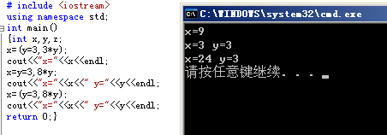
2.10 逗号运算符和逗号表达式
逗号表达式：用逗号把若干独立的运算表达式结合而成的表达式
形式： <表达式1>，<表达式2>，…<表达式n>
逗号表达式的求解过程是：先计算表达式1的值，再计算表达式2的值……一直计算到表达式n的值。整个表达式的值是最后一个表达式n的值

Slide 17
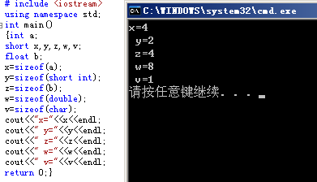
2.11 sizeof( )运算符
sizeof( )运算符是求表达式计算结果或者某种数据类型的量在内存中所占字节数

Slide 18
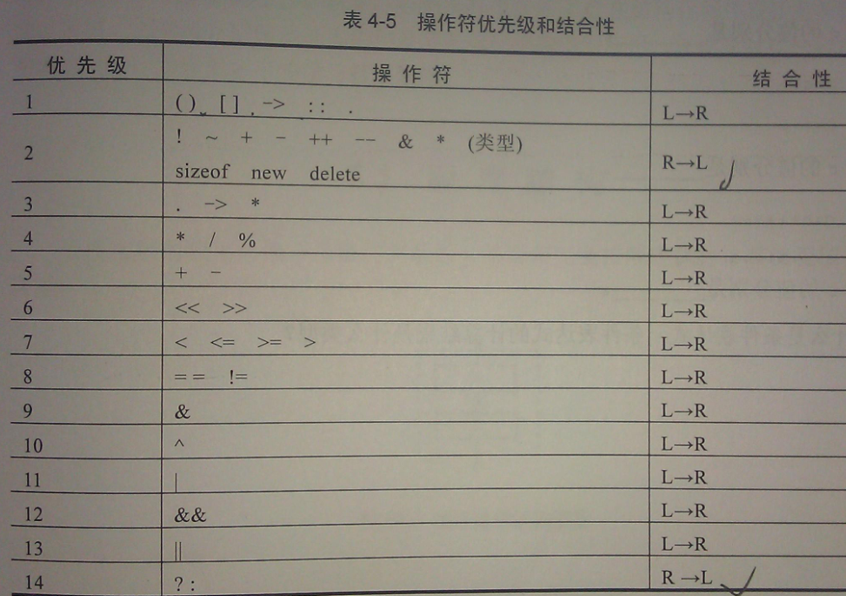
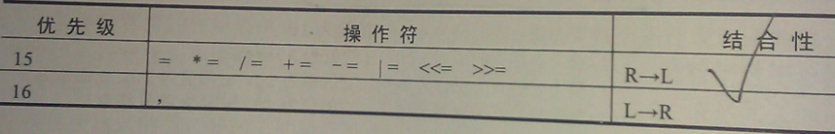
本讲小结
如何让计算按照你期望进行？
能背下优先级表是凤毛麟角， 脑细胞宝贵，别用来死记硬背
用括号来控制运算顺序更直观、可减少出错概率。但括号太多有时不清楚，可用空格分离
先算乘除、后算加减，有括号就先算括号里的
实在不行就拆分表达式
一般来说：单目、条件（？：）和=是右结合，其他是左结合

Slide 19
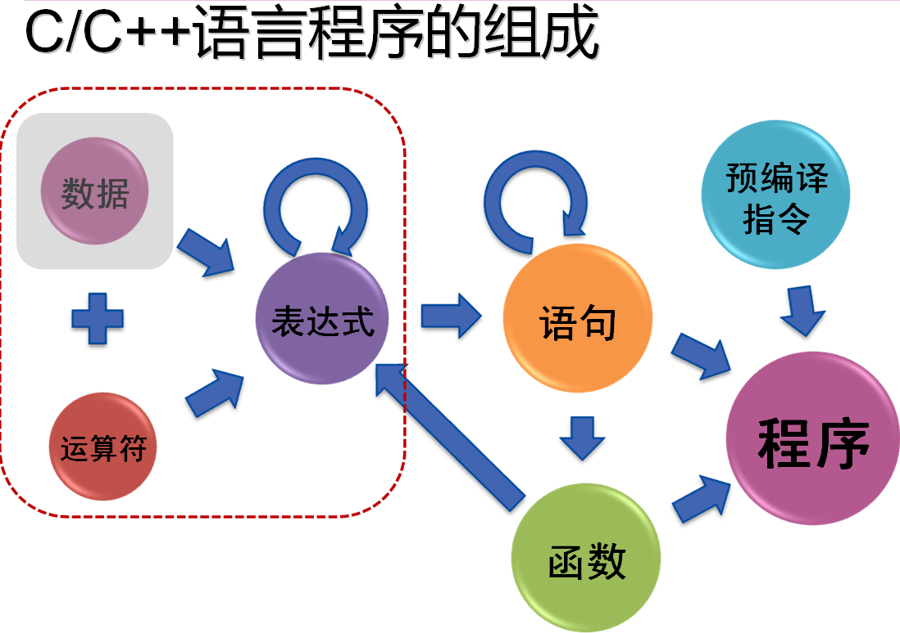
本讲重点提示
复合算术运算符，自增和自减运算符
复合赋值运算符
逻辑运算符和关系运算符的应用

Slide 20
下次课的内容
面向过程编程的基本结构
顺序结构程序设计
分支程序设计
参考教材第3章内容

Slide 21
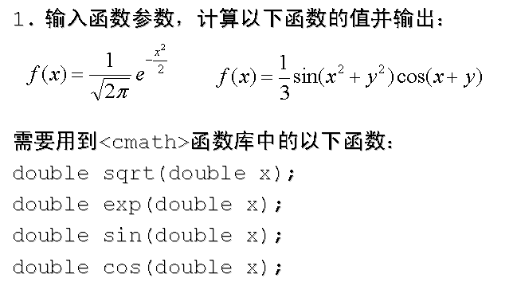
第3次实验练习
【要求】本次实验练习共2道题，提交时间第6周末之前，不要写实验报告，只要提交：源程序代码和测试结果

Slide 22
第3次实验练习
第2题：犀利哥的故事6：甄别谎言
话说犀利哥和天仙妹妹的恋情被八卦者贴到BBS“一塌糊涂”后，通过一翻追查。最后范围缩小3个可疑者。犀利哥找到甲，乙，丙；询问是谁灌水，3人都说没有灌水。且甲，乙，丙三人每人说一句话如下：
  甲说：乙在说谎。
  乙说：丙在说谎。
  丙说：甲和乙都在说谎。
（1）试写出能确定谁在说谎的条件（即逻辑表达式）。
（2）犀利哥很着急，建议提前自学if语句，编写程序找出谁在说谎。
注意：如果实在不会写程序，第2问等到第4次练习再补作。

Slide 23
选做题
某食堂管理员带1000元人民币去市场买鸡，市场价每只小鸡5元，每只公鸡10元，每只母鸡15元。该管理员打算正好买100只鸡，每种鸡的数目都要大于零，并且尽可能多买母鸡。请编程序，替他制定采购方案。
建议：提前学习循环结构程序设计，学会梳理解题算法，试试能否写出正确程序来输出正确的结果，注意代码的编写风格

Slide 24
笑话一则：C++语言为什么应该改名为++C
本讲中学过C++语言的自增、自减运算符（++、--）。其前后缀的意义是不一样的。前缀：先进行自运算，后主运算；后缀：先进行主运算，后自运算
而++作为C++语言名称的一部分，便引发了有关程序设计语言的第一个笑话。C++的反对者认为，这种语言的名称也存在着Bug，他们说：“因为只有对它改进之后，我们才有可能使用它，所以它的名字应该命名为++C。”

